Slide 1



Diabetes Årskontroll for Pasientsky

Slide 2
Diabetes Årskontroll
Gir oversikt over behandling
Gir oversikt over risiko for senskader
Gir oversikt over sykdomsutvikling
Sterk anbefaling i nasjonal faglig retningslinje for diabetes
Egen takst for oppstart og bruk (100 og 105)
Filminspirasjon fra legekontor på Askøy-diabetes årskontroll satt i system
https://www.youtube.com/watch?v=kySq2LGtv1Y&t=1s

Slide 3
Åpne diabetes årskontroll
Klikk på bindersikonet i Behandlingsnotat eller bruk hurtigtast Alt+ for å åpne elektroniske meldinger.
Velg Diabetes Årskontroll fra menyen.
Du må ha Her-ID for å åpne skjema og pasient må være registrert med fullt fødselsnummer eller D-nummer. Medarbeider uten Her-ID kan sende skjema på vegne av en kollega med Her-ID

Slide 4
Fylle inn i skjema
Merk at skjema ikke kan lagres som utkast. Det du fyller inn inn i skjema vil ikke ligge lagret der til neste gang. Siden informasjon i skjema ikke overføres, kan det være nyttig å åpne det forrige skjema mens du fyller inn i det nye. Da kan du enkelt se og kopiere informasjon.
Dersom det foreligger ny informasjon eller nye lab- resultater som skal med i årskontrollen må du sende inn skjema på nytt. Det anbefales derfor at alle lab resultater er klare før du sender inn skjema for året.

Slide 5
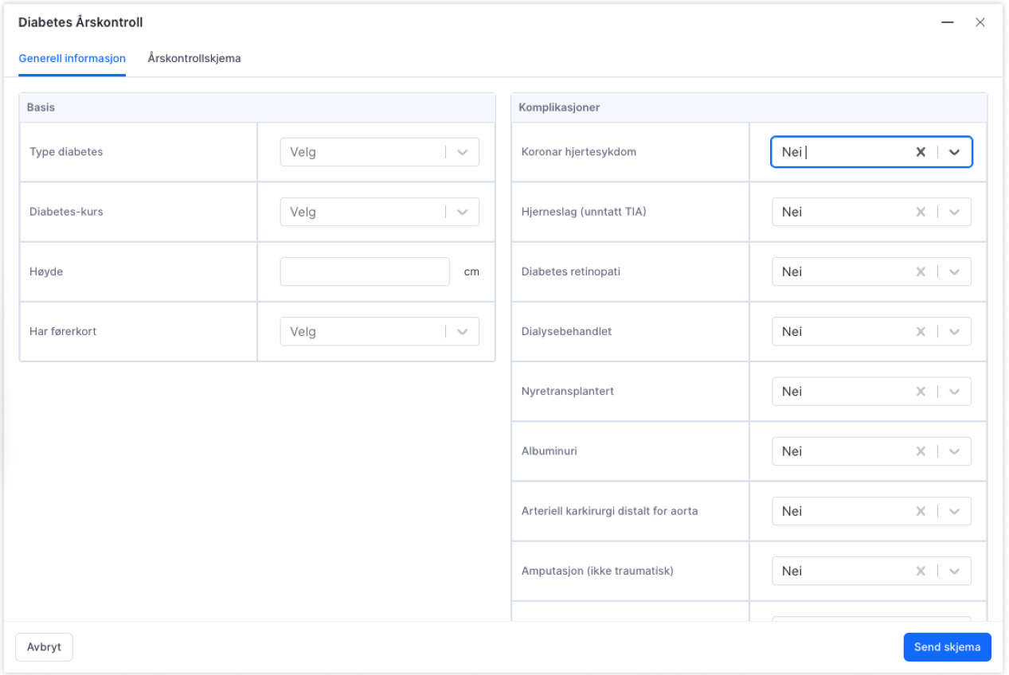
Generell informasjon
Noen felter gir tilleggsvalg ved bestemte svaralternativer. F.eks. velger du JA på Har førerkort vil du få opp et felt for utløpsår.

Slide 6
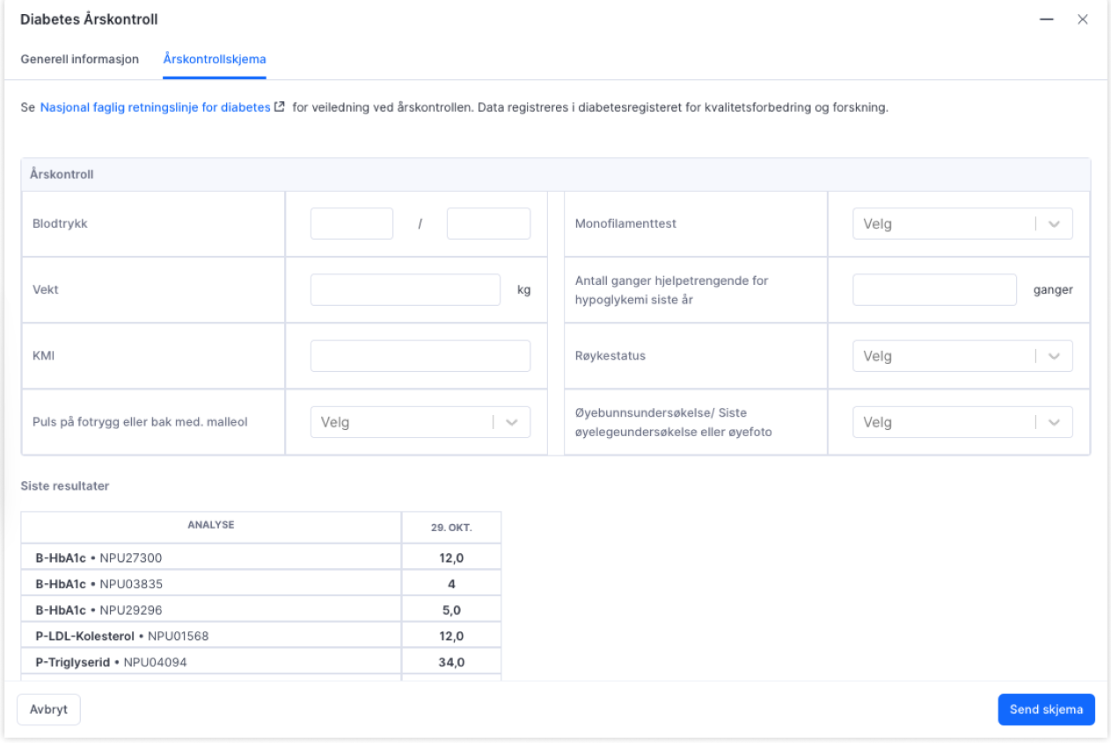
Årskontroll skjema
Merk at i tabellen for Siste resultater kan du scrolle opp, ned og til siden for å se flere datoer og analyser.

Slide 7
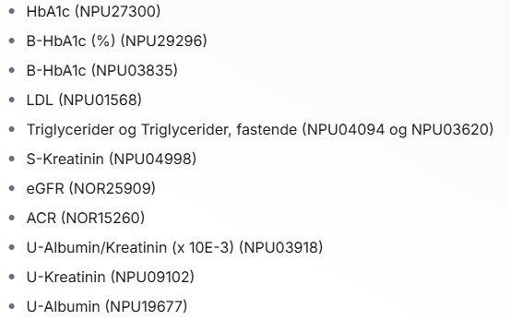
Lab
Følgende lab-resultater hentes automatisk inn i skjemaet fra pasientens lab-ark dersom de er registrert:
De seks siste lab-resultatene per analyse innenfor de siste 12 månedene sendes med skjemaet.

Slide 8
Sende skjema
Når du er ferdig med å fylle inn i skjema, klikk på Send Skjema. Skjema sendes som et vedlegg i en dialogmelding til Norsk diabetesregister for voksne og lagres som en journalhendelse i journalen.
Du kan se dine sendte skjema ved å trykke på journalhendelse. Dialogmeldingen skjemaet sendes i, finner du i Mine sendte, i Postmodulen.

Slide 9
Fordeler med diabetesskjema
Enklere å holde oversikt over:
Behandlingen av diabetes
Hvilke pasienter som har vært inne for årskontrollkontroll. Les mer i brukerveiledning (siste slide) - her er tips for å lage egendefinert pasientliste
Følger nasjonale faglige retningslinjers anbefaling for årskontroller
2-4 ganger høyere odds for å få undersøkt urin, føtter og øyne hos fastleger som bruker diabetes årskontrollskjema
Diabetesrapporter i Tjenesteportal for helseaktører

Slide 10
Diabetesrapporter i Tjenesteportal for helseaktører
Norsk diabetesregister for voksne tilgjengeliggjør data fra Noklus diabetesskjema i Tjenesteportal for helseaktører https://internett-portal.helsedirektoratet.no/.
Portalen gir fastlegen:
Oversikt over kvaliteten i egen praksis
Sammenligning med andre praksiser (benchmarking)
Tidligere års rapporter samlet på ett sted (unike tilbakemeldingsrapporter)
Løsningen gir et oppdatert og helhetlig bilde av diabetesbehandlingen i egen praksis, og legger til rette for systematisk kvalitetsforbedring.

Slide 11
Takst for bruk av diabetesskjema
Takst 105: For førstegangsutfylling og innsending av opplysninger til Norsk diabetesregister for voksne
Takst 100: Andre og senere gangs utfylling av Noklus diabetes skjema

Slide 12

Praktiske opplysninger
Teknisk support:
Tlf: +47 21 93 19 00
E-post: Psky_support@eg.no
Brukerveiledning
Diabetes Årskontroll | EG Pasientsky Brukermanual
Faglige innspill til skjema:
Norsk diabetesregister for voksne/Noklus
Tlf: 55 97 95 00, tast 2 (mandag- fredag klokken 08-15)
E-post: noklus@noklus.no

